Slide 1
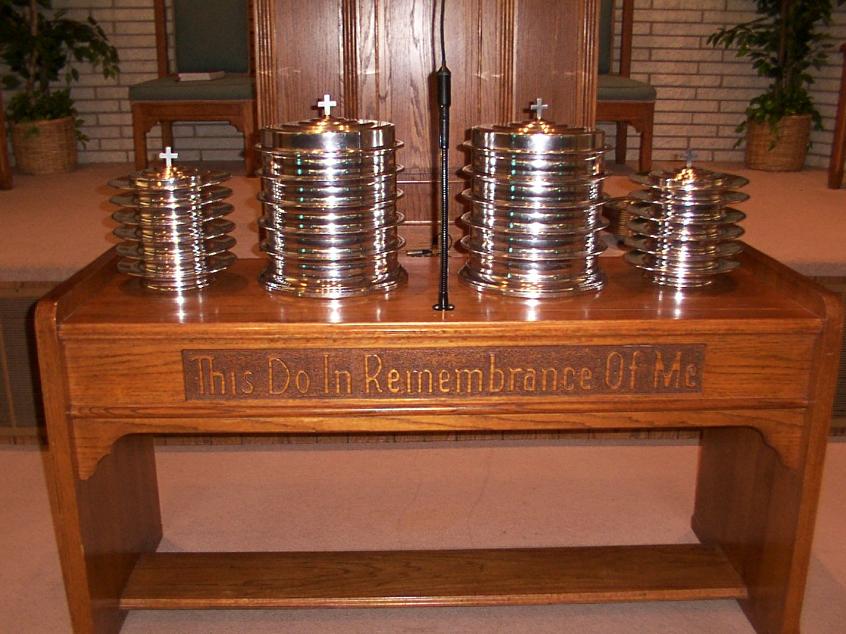
"HACED ESTO
EN MEMORIA DE MI"

Slide 2

1 COR 11:24-25
24 y después de dar gracias, lo partió y dijo: Esto es mi cuerpo que es para vosotros; haced esto en memoria de mí.
25 De la misma manera tomó también la copa después de haber cenado, diciendo: Esta copa es el nuevo pacto en mi sangre; haced esto cuantas veces la bebáis en memoria de mí.

Slide 3
INTRODUCCIÓN
✴ Cuando Dios sacó a Israel de la esclavitud en Egipto El estableció La Pascua, para que recordaran como Dios los había librado de la esclavitud.
✴ Cristo, antes de ser entregado a muerte, estableció la Cena Del Señor, para que cada vez que la comamos lo recordáramos, v24.
✴ Considerando lo que hemos dicho surgen dos preguntas…………
❶ ¿Por Qué necesitaba Israel “un recordatorio” y por qué necesitamos uno nosotros?
❷ ¿Qué significan las palabras, “Haced esto en memoria de mi”?
✴ Estas preguntas vamos a contestarlas en la lección titulada-------------

Slide 4
"HACED ESTO
EN MEMORIA DE MI"

Slide 5
¿POR QUÉ NECESITAMOS
UN RECORDATORIO?
☞ Porque la gente se olvida, JOSUE 24; JUECES 2:6-10
☞ ¿Cómo es posible que nos olvidemos del sacrificio de Cristo!
= nos preocupamos con los asuntos de la vida y nos olvidamos, LC 12:16-20; LC 10:38-42
= nos interesamos en los deleites y placeres del mundo y olvidemos de que fuimos rescatados, EF 2:11-12
= los afanes y cuidados del mundo causan que nos olvidemos que Dios nos ama, 1 PED 5:7; aun dudamos de Su amor para nosotros.

Slide 6
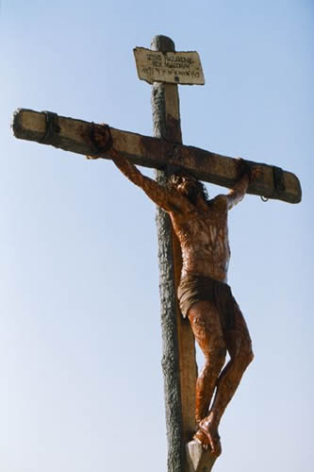
Dios, una vez para siempre, probó Su amor cuando permitió que Su Único Hijo fuera clavado en una cruz y lo dejó morir----
Solamente Por Ti y Por Mi!
JAMÁS DUDEMOS DEL AMOR DE
DIOS PARA NOSOTROS!

Slide 7
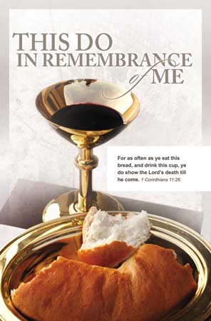
¿QUÉ DEBEMOS RECORDAR
AL TOMOR LA CENA DEL SEÑOR?
"Haced esto en
memoria de"
 Cuando Cristo dijo, “Hace esto en memoria de mi”, Él estaba diciendo….
“No te olvides de lo que tuve que hace por ti!”

Slide 8
☞ FIL 2:5-8.
Él dejó Su gloria que tenía en el Cielo y tomó la forma de hombre para sufrir y morir por ti y por mí.
☞ LC 22:39-44;63; MT 27:27-31

Slide 9
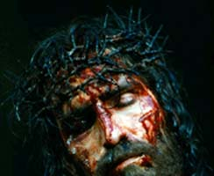
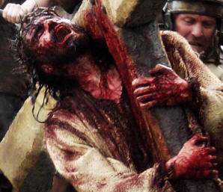
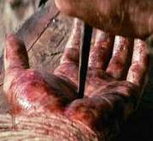
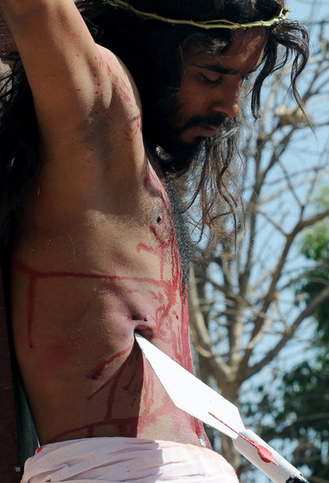
= Sufrió: agonía; golpes, azotes, burla, corona de espinas; escupes en su cara; heridas, y finalmente muerte en una cruz.
¿LO VALEMOS?

Slide 10
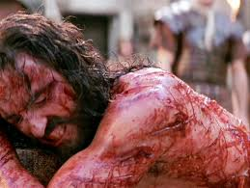
CONCLUSIÓN
La próxima vez que tomes la Cena de Señor, inclina la cabeza, cierra los ojos e imagínate a Jesús..
azotado, golpeado, escupido, y clavado en una cruz, herido y sangriento.
✓ ¿Por Qué recordar esto?
Porque---
¡LO HIZO POR TI!

Slide 11
LECCIÓN
Cada vez que tomemos
La Cena Del Señor
Hacerlo
Recordando
Lo Que Cristo
Hizo Por Nosotros

Slide 12
REV 2:10
SED FIEL
MR 16:16
BAUTÍZATE
ROM 10:17
OYE
EL PLAN DE DIOS DE SALVACIÓN
JN 3:16
CREE
ROM 10:9-10
CONFIESA
HCH 2:38
ARREPIÉNTETE

